Slide 1
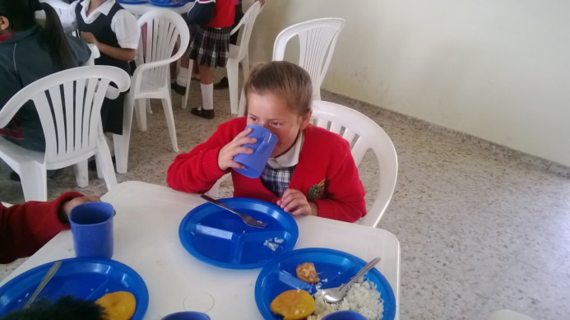
BOYACA SE ATREVE POR LA ALIMENTACION ESCOLAR Y LA NUTRICIÓN
Secretaría de Educación
El Departamento de Boyacá y el Municipio de Duitama, suscribieron Convenio Interadministrativo para contribuir a mejorar el desempeño de los niños, niñas y adolescentes matriculados en las instituciones educativas oficiales, lograr su asistencia regular y promover la formación de hábitos Alimenticios saludables en la población escolar.

Slide 2
EXPERIENCIA EXITOSA – TRABAJO ARTICULADO
SUPERVISORES Y COORDINADORES
DEPARTAMENTALES Y MUNICIPALES
FINDACIÓN VIVE COLOMBIA
ALIMENTACIÓN
RECTORES Y
COORDINADORES
ALCALDESA MUNICIPAL
CONSTANZA RAMÍREZ ACEVEDO
SECRETARIA DE EDUCACIÓN
MARÍA AMELIA CARVAJAL A.
ESCOLAR
ASISTENCIA TÉCNICA
MINISTERIO DE EDUCACIÓN

Slide 3
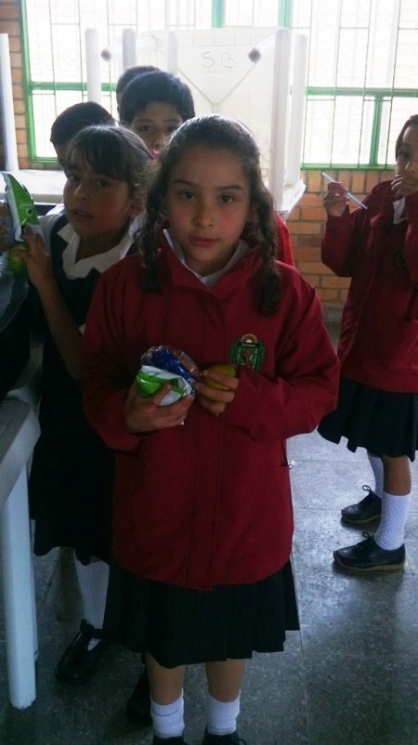
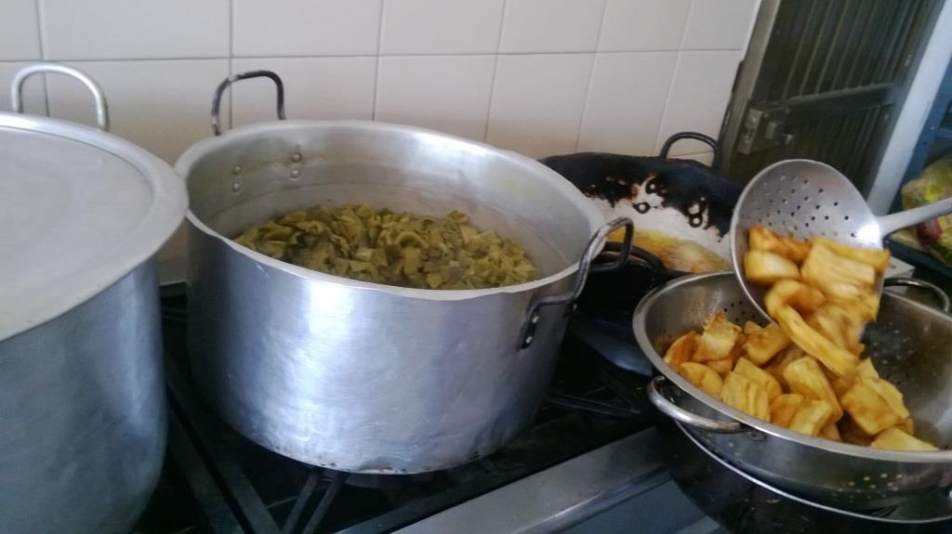
Secretaría de Educación
El Municipio para ejecutar este programa contrató a la Fundación Vive Colombia cuyo objeto es:
“GARANTIZAR EL SERVICIO DE ALIMENTACION A TRAVES DEL SUMINISTRO DE UN COMPLEMENTO ALIMENTICIO DURANTE LA JORNADA ESCOLAR A 3090 ESTUDIANTES DE BACHILLERATO DE LAS DIFERENTES INSTITUCIONES EDUCATIVAS OFICIALES DE LA ZONA RURAL Y URBANA DEL MUNICIPIO DE DUITAMA, DURANTE 97 DIAS DE CALENDARIO ESCOLAR 2014”

Slide 4
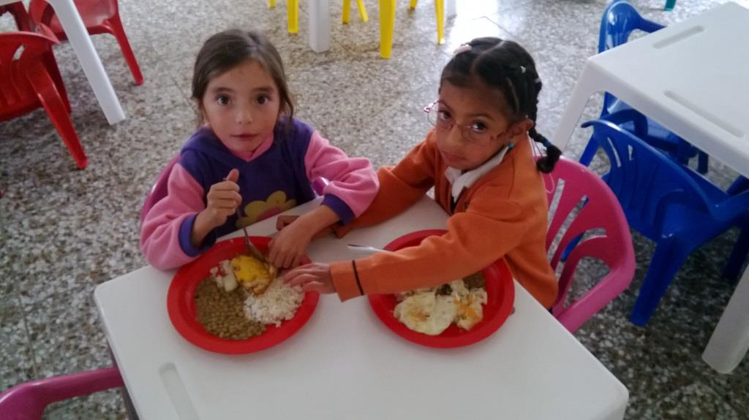
Secretaría de Educación
Secretaría de Educación
Este Programa brinda cobertura a 14 Instituciones educativas del Municipio de Duitama, toda vez que el Centro Educativo San Lorenzo no cuenta con bachillerato.
CONVENIO INTERADMINISTRATIVO 002958
TOTAL RECURSOS | DEPARTAMENTO | MUNICIPIO | TIPO DE RACION | DIAS | TOTAL BENEFICIARIOS
$494.554.500 | $449.595.000 | $44.959.500 | Servida: 914 | 97 | 3090 NIÑ@S

Slide 5
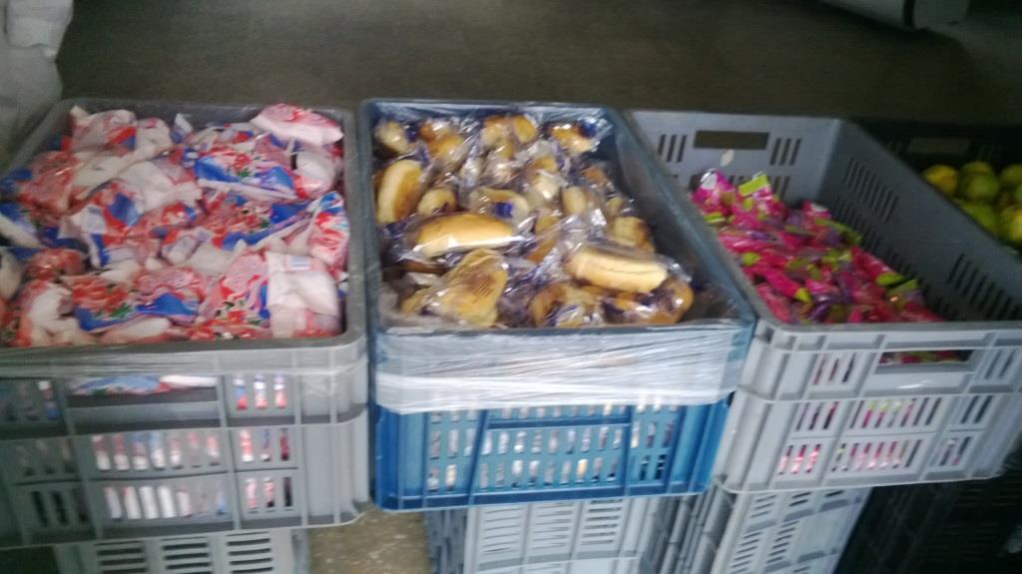
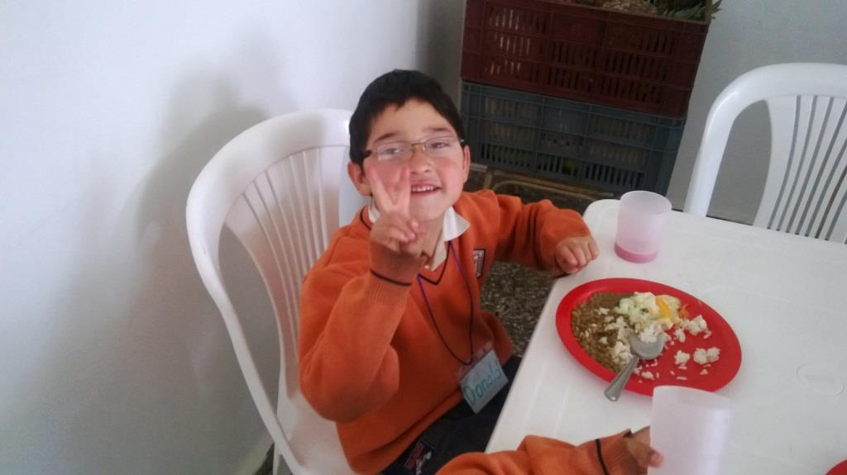
Secretaría de Educación
Secretaría de Educación
El PAE brinda cobertura a !5 Instituciones Educativas con 32 Unidades de del Municipio de Duitama,
CONVENIO INTERADMINISTRATIVO 980
TOTAL RECURSOS | MINISTERIO EDUCACION NACIONAL | MUNICIPIO | TIPO DE RACION | DIAS | TOTAL BENEFICIARIOS
$1.258.561.800 | $ 1.076.527.800 | $ 182.034.000 | Servida: 2808 Industrializada: 5192 | 108 | 8000 NIÑ@S

Slide 6
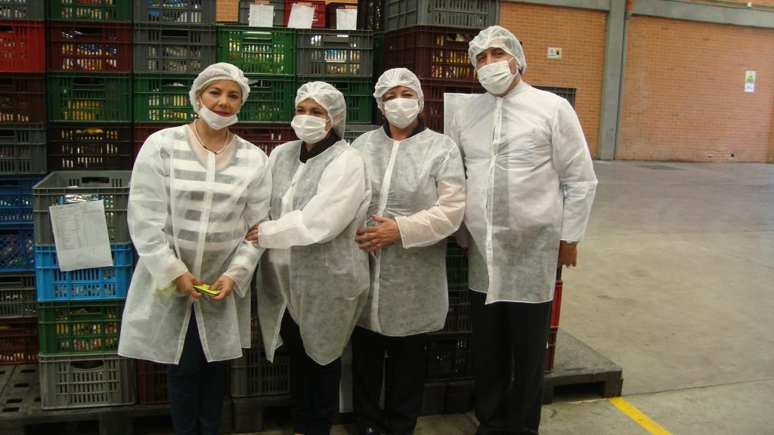
Secretaría de Educación
Funcionarios de la Secretaría de Educación visitaron la planta del operador FUNDACIÓN VIVE COLOMBIA verificando la calidad y el proceso técnico.

